Slide 1
.
Кафедра «Медицинской реабилитации и неврологии»
создана 1 сентября 2023 г решением Ученого Совета ННГУ от 2 мая 2023 г
как структурное подразделение Института клинической медицины
Адрес местонахождения: Нижний Новгород, ул. Ульянова, 10

Slide 2
Цель создания кафедры
Обучение студентов Института клинической медицины основам медицинской реабилитации и неврологии
Подготовка высококвалифицированных кадров в сфере реабилитации и неврологии
Проведение фундаментальных и прикладных исследований в области медицинской реабилитации и неврологии, разработка и внедрение новых методов реабилитации, новых медицинских приборов и технических средств для реабилитации

Slide 3
Кадровый состав кафедры
В 2023-2024 гг – на кафедре 7 преподавателей (4,25 ст.), в том числе: 1 доктор наук и 3 кандидата наук. По договорам ГПХ - 6 преподавателей, в т.ч. 2 кандидата наук
С 2024 г – увеличение учебной нагрузки за счет новой дисциплины «Медицинская реабилитация» у студентов 6-го курса, обучающихся по направлению «лечебное дело» - увеличение числа ППС
Преподаваемые дисциплины на кафедре: «Медицинская реабилитация», «Неврология», «Физическая реабилитация при патологии опорно-двигательного аппарата и нервной системы», «Физическая реабилитация в педиатрии», «Физическая реабилитация при заболеваниях внутренних органов», «Реабилитология», «Комплексная реабилитация инвалидов», «Лечебная физическая культура», «Основы неврологии», «Неврология и психиатрия», «Основы физической реабилитации», «Функциональная анатомия опорно-двигательного аппарата», «Биомеханика двигательной деятельности» и др.
Клинические базы: Центр медицинской реабилитации Нижегородского филиала ФГУП «Московское протезно-ортопедическое предприятие», Приволжский окружной медицинский центр ФМБА России (стационар №2), ГБУЗ Нижегородской области "Городская больница №33" , реабилитационный центр «Янтарь», ГБУЗ Нижегородской области «Нижегородский областной клинический онкологический диспансер», ГБУЗ НО Нижегородский областной детский центр медицинской реабилитации

Slide 4
На сегодня на кафедре
Обучаются студенты Института клинической медицины, а также студенты ФСН
Реализуются программы профессиональной переподготовки по специальностям: «Физическая реабилитация (физическая терапия)» (1020 ч), «Эргореабилитация (эрготерапия)» (1020 ч), «Медицинская логопедия» (1020 г), а также программы повышения квалификации: «Лечебная физкультура» (360 ч) и «Использование методики проприоцептивного нейромышечного проторения в процессе реабилитации» (36 ч)
Сотрудники кафедры участвуют в межвузовском консорциуме «Реабилитационные технологии» при выполнении проекта «Доступная реабилитация» в процессе реализации Программы стратегического академического лидерства «Приоритет 2030»
Проводится научная работа по теме НИР 2022-2023 «Разработка, апробация и внедрение методов оценки и коррекции/компенсации нарушения/снижения постурального контроля и реабилитационного потенциала у пациентов разного профиля»

Slide 5
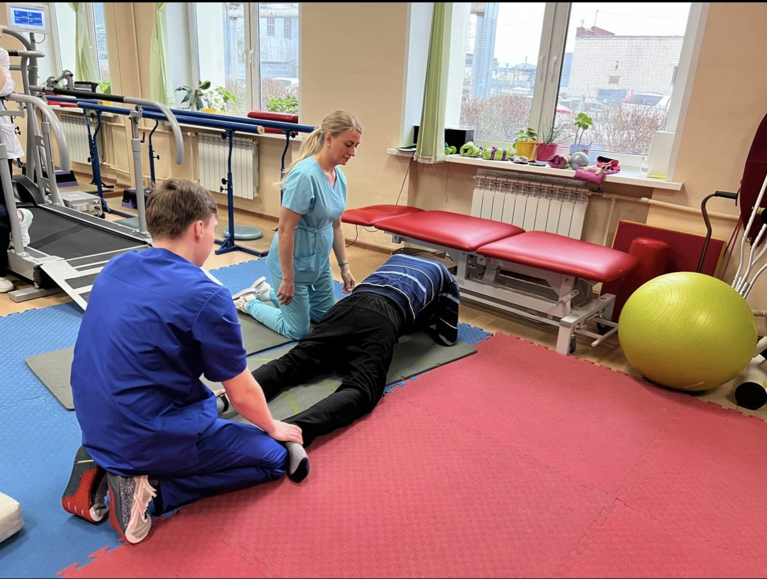
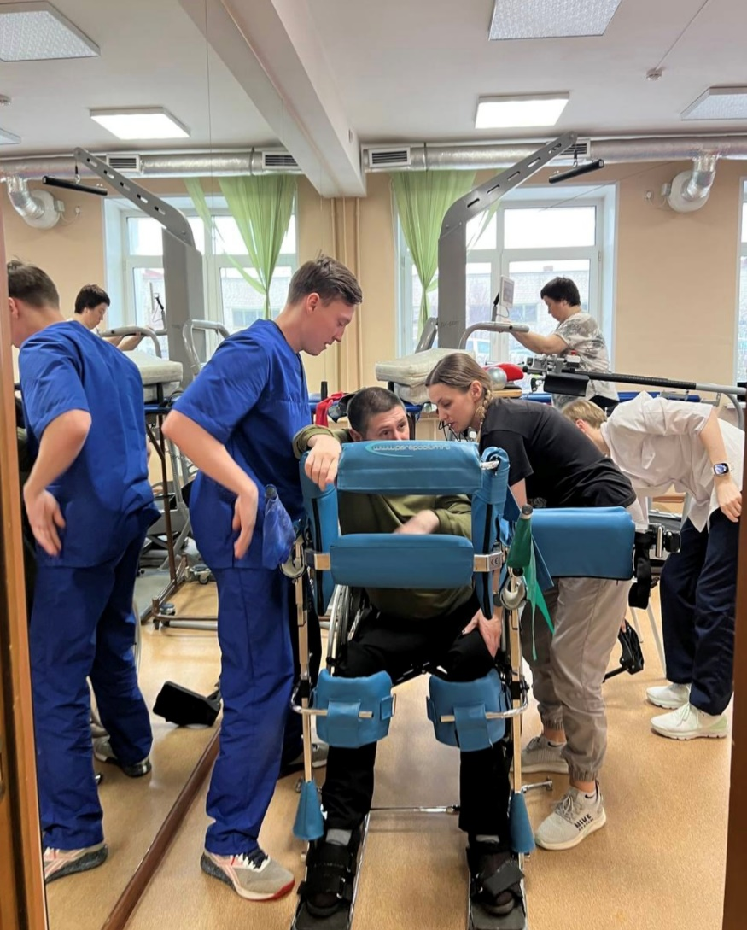

Slide 6
Планы кафедры
На ближайшей перспективе (2024-2025 гг) планируется:
Открытие трехлетней очной ординатуры по «Физической и реабилитационной медицине» с сентября 2024 г. В 2023 г получена лицензия, заключены договора с клиническими базами
Открытие очной магистратуры по «Физической реабилитации (физической терапии)» с сентября 2024 г.
Открытие заочной магистратуры по «Эргореабилитации (эрготерапии)» с сентября 2024 г.
Открытие очной ординатуры по «Неврологии» с 2025 г
Открытие аспирантуры по специальности «Восстановительная медицина, спортивная медицина, лечебная физкультура, курортология и физиотерапия» с 2025 г
Участие в создании системы ПОА в сфере медицинской реабилитации под эгидой Национальной Медицинской Палаты (2024-2025 гг)
Открытие новых программ доп. образования (ПК) по медицинской реабилитации и неврологии
Открытие аккредитации специалистов по реабилитации с высшим немедицинским образованием (с декабря 2023 г)
Публикация руководства «Основы физической реабилитации (физической терапии)» 2024 г, участие в публикации двухтомного руководства «Основы физической и реабилитационной медицины»
В отдаленной перспективе
Стать выпускающей кафедрой по новым специальностям в медицинской реабилитации (при внесении соответствующих изменений в действующее законодательство)

Slide 7
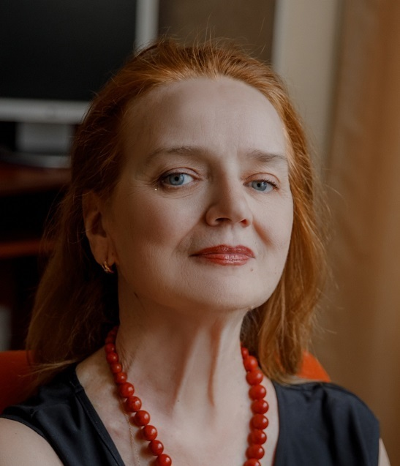
Заведующая кафедрой - Буйлова Татьяна Валентиновна
Доктор медицинских наук, доцент, руководитель Высшей школы реабилитации и здоровья человека Института клинической медицины Нижегородского Национального исследовательского государственного университета им. Н. И. Лобачевского,
врач физической и реабилитационной медицины, врач травматолог-ортопед высшей категории
главный специалист по реабилитации Приволжского федерального округа
заместитель председателя профильной комиссии МЗ РФ по реабилитации
Член Правления Общероссийской общественной организации содействия развитию медицинской реабилитологии «Союз реабилитологов России».
Председатель Нижегородского регионального отделения Общероссийской общественной организации содействия развитию медицинской реабилитологии «Союз реабилитологов России»
Автор более 240 трудов по медицинской реабилитации, в т.ч. глав в 6 монографиях, 19 патентов
Эксперт по независимой оценке квалификаций и эксперт по профессиональной общественной аккредитации образовательных программ в сфере здравоохранения

Slide 8
учебно-методическая работа
Читает лекционные курсы и ведет практические занятия по следующим дисциплинам: «Физическая реабилитация при патологии опорно-двигательного аппарата и нервной системы», «Физическая реабилитация в педиатрии», «Физическая реабилитация при заболеваниях внутренних органов», «Реабилитология», «Медицинская реабилитация», «Основы неврологии», «Основы внутренних болезней», «Основы эрготерапии».
Руководитель программы магистратуры по профилю «Физическая реабилитация» (открыта с 2023 г). В рамках магистратуры с 2023 г. читает лекции и ведет практические занятия по следующим дисциплинам: «Основы физической реабилитации», «Частные вопросы физической реабилитации (физической терапии)».
Разработчик более 20 программ дополнительного профессионального образования (ПП и ПК) по различным вопросам реабилитации.
Соразработчик профессиональных стандартов по новым специальностям в медицинской реабилитации («Врач физической и реабилитационной медицины», «Специалист по физической реабилитации», «Специалист по эргореабилитации», «Медицинский логопед»)
Учебная нагрузка в 2023-2024 гг – 918 часов

Slide 9
НАУЧНАЯ работа
индекс Хирша – 22 в системе РИНЦ, индекс цитирования – 3601
Буйлова Т.В. – автор 240 научных трудов, в т.ч 26 - за последние 5 лет
В 2018 г принимала участие в оформлении двух заявок на участие в грантах, одна из которых - «Нейромобиль» была поддержана.
С 2020 г - участник темы НИР № Н-460-99_2022-2023 «Разработка, апробация и внедрение методов оценки и коррекции/компенсации нарушения/снижения постурального контроля и реабилитационного потенциала у пациентов с возраст-ассоциированными заболеваниями» в рамках Программы стратегического академического лидерства "Приоритет 2030", в.н.с. научной лаборатории постурального контроля, функциональной мобильности и реабилитационного потенциала.
Участник межвузовского консорциума «Реабилитационные технологии» при выполнении проекта «Доступная реабилитация» в процессе реализации Программы стратегического академического лидерства «Приоритет 2030»
В 2019-2022 г. - оппонент при защите трех кандидатской диссертации по специальности «травматология-ортопедия». В 2023 г – оппонент кандидатской диссертации по специальности «восстановительная медицина».

Slide 10
организационно-воспитательная и общественная работа ЗА ПОСЛЕДНИЕ 5 ЛЕТ
член редакционных Советов журналов «Физическая и реабилитационная медицина, медицинская реабилитация» (Журнал входит в список ВАК) и «Вестник восстановительной медицины» (журнал входит в список ВАК и индексируется Scopus).
В 2021-2022 гг - участник Федерального проекта "Старшее поколение" - фрагмент Нац. Проекта "Демография".
В 2022 г. соразразботчик программы для системы ФМБА «Реабилитация лиц с боевой травмой»
В 2019-2023 гг рецензент монографий, учебных и учебно-методических пособий, образовательных программ дополнительного профессионального образования по реабилитации в медицинских ВУЗах РФ.
Ведет активную практическую деятельность как врач травматолог-ортопед высшей категории и врач по физической и реабилитационной медицине.
За последние 5 лет приняла участие и являлась соорганизатором 75 научно-практических конференций и конгрессов по реабилитации, организатор ежегодной конференции «Развитие медицинской реабилитации в ПФО.
Эксперт Федерального центра аккредитации РГМУ им. И.М.Сеченова.
Как главный специалист по реабилитации ПФО является соразработчиком всех регламентирующих документов по медицинской реабилитации в РФ (законопроектов, клинических и методических рекомендаций, профстандартов и др.) за последние 12 лет

Slide 11
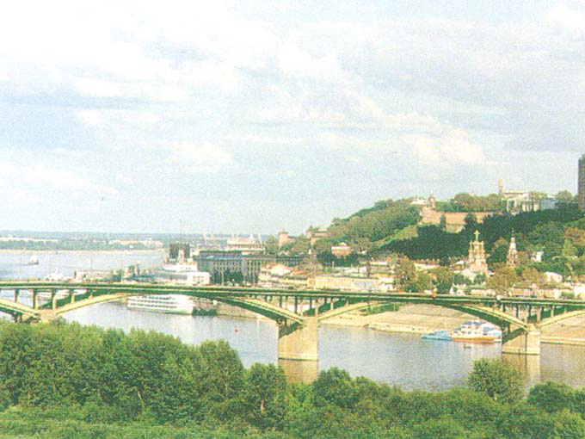
СПАСИБО ЗА ВНИМАНИЕ
tvbuilova@list.ru

